Slide 1
TR-møde Frederiksberg
Onsdag 18/2 2026

Slide 2

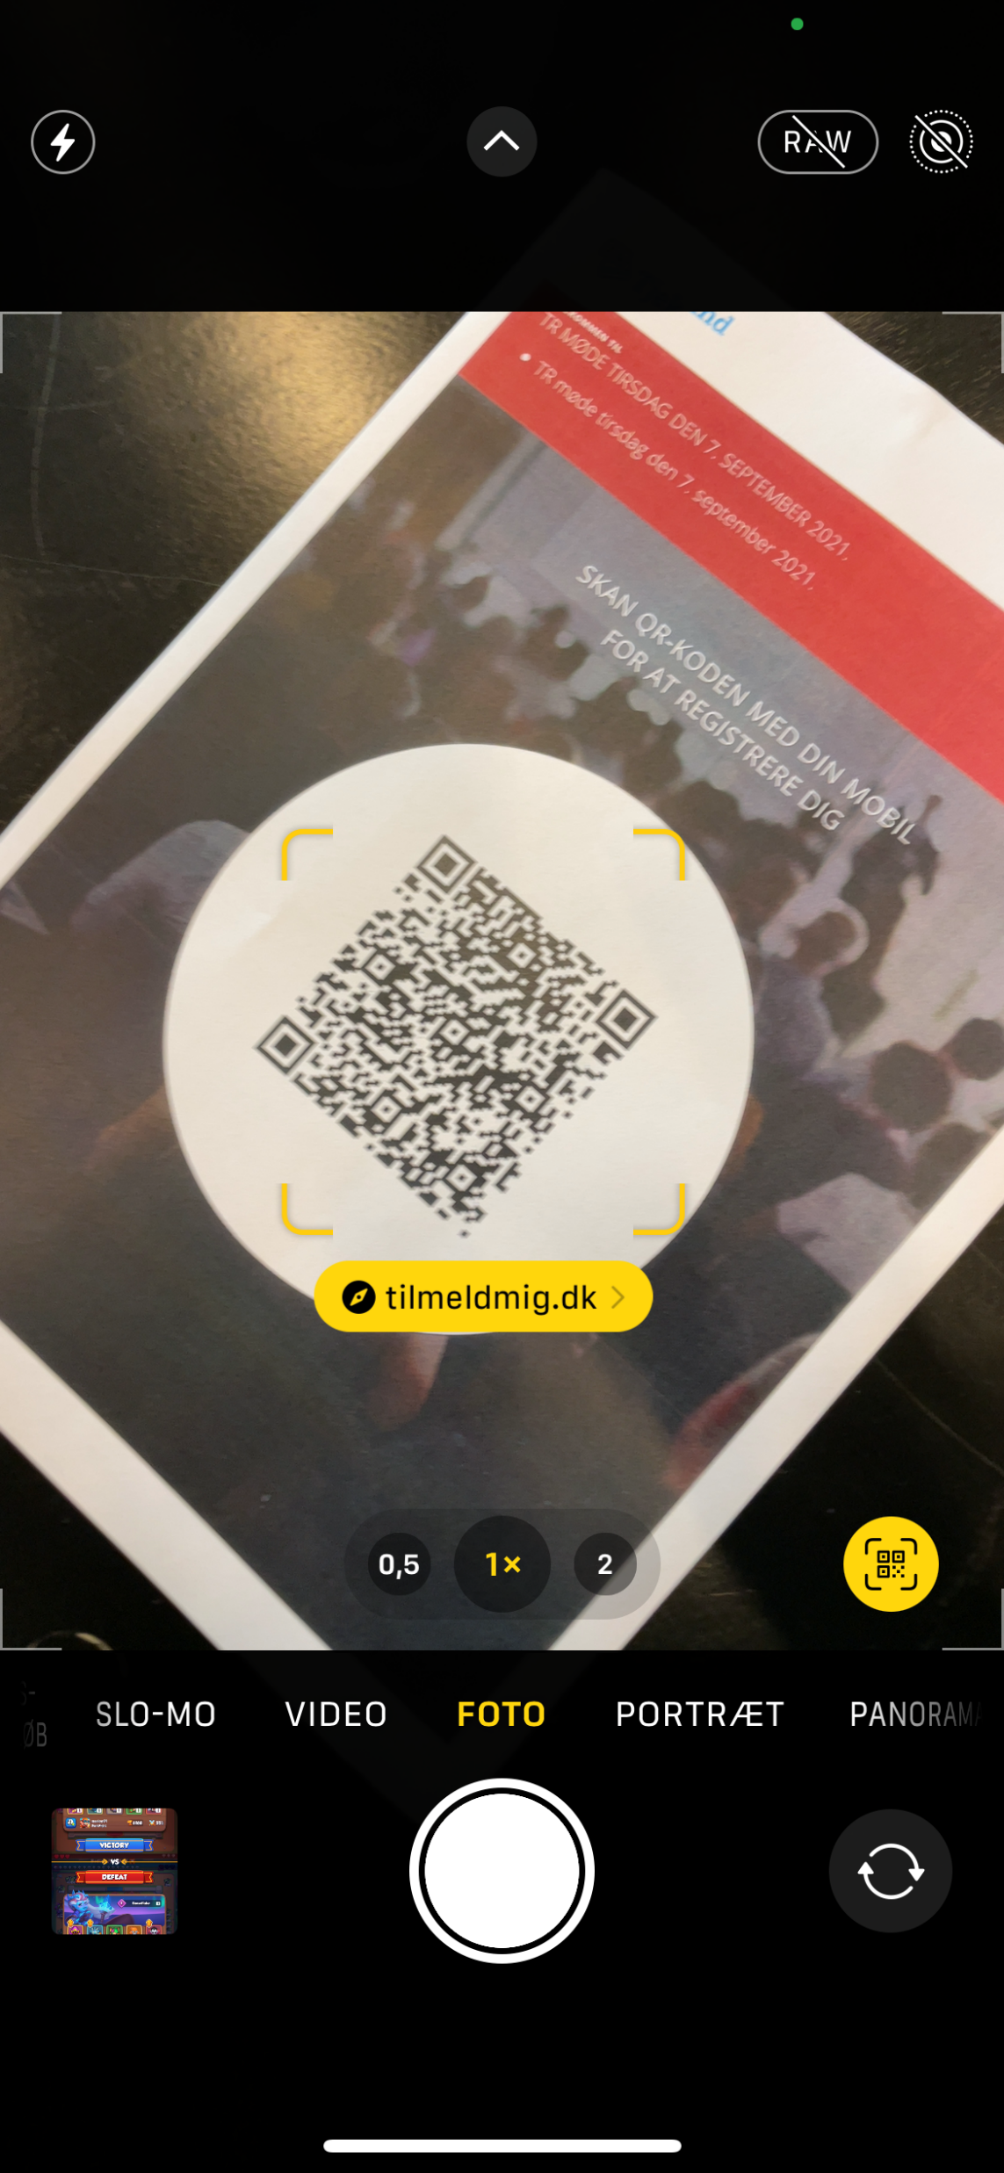
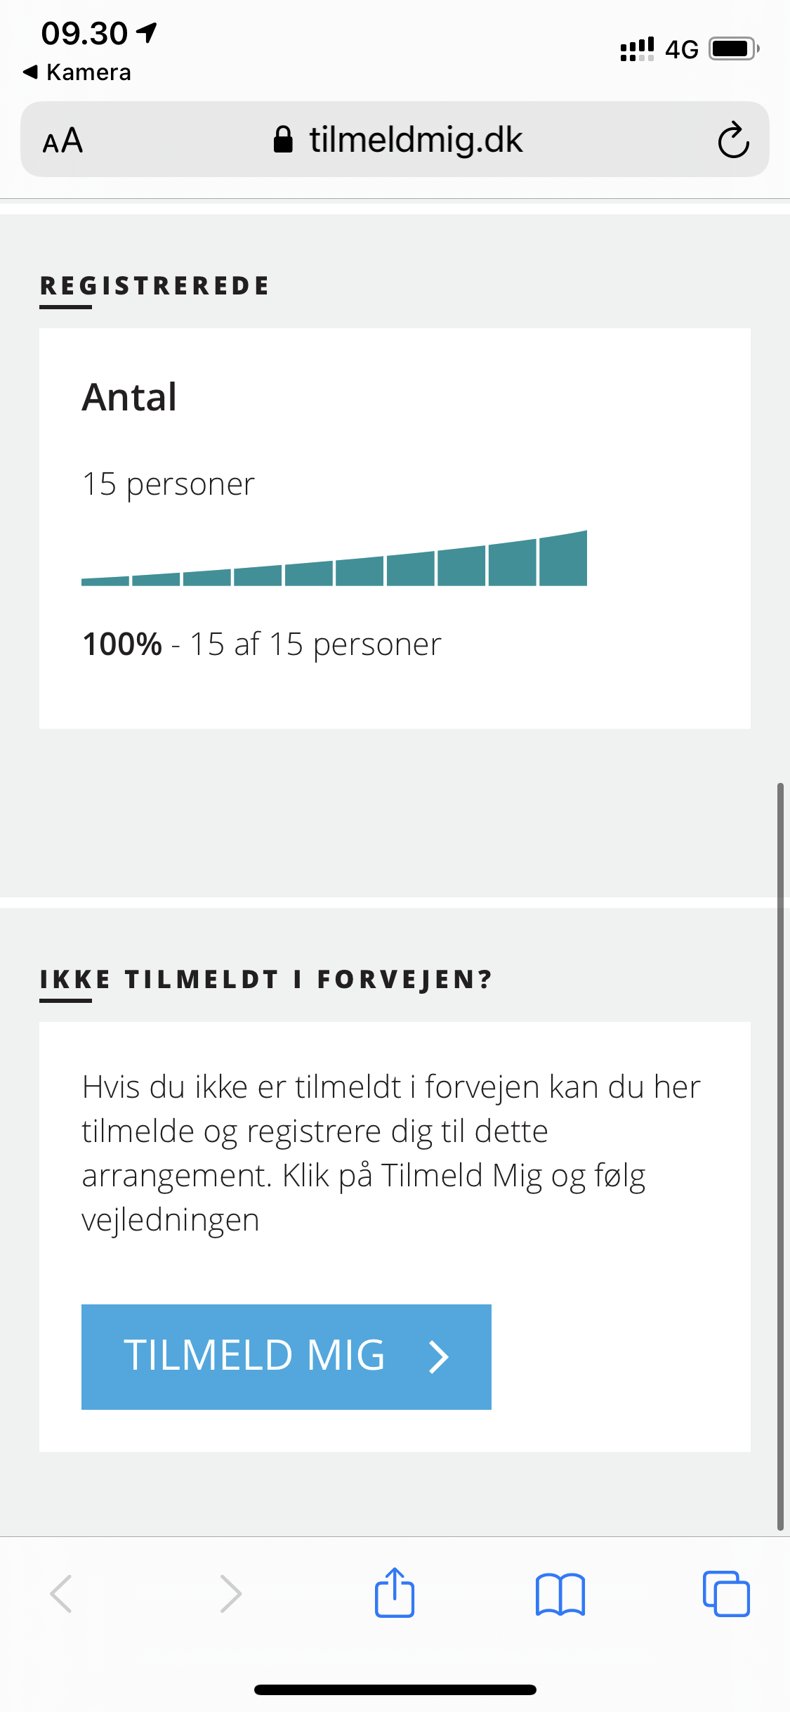
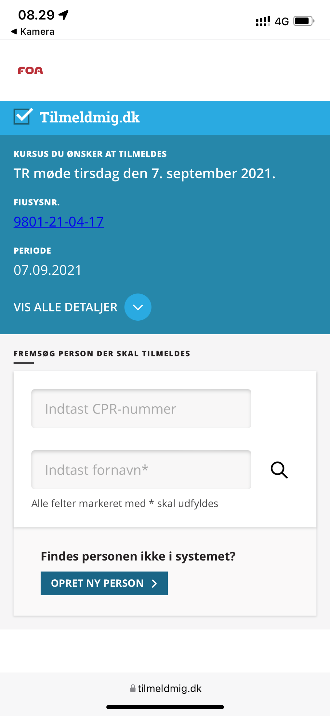
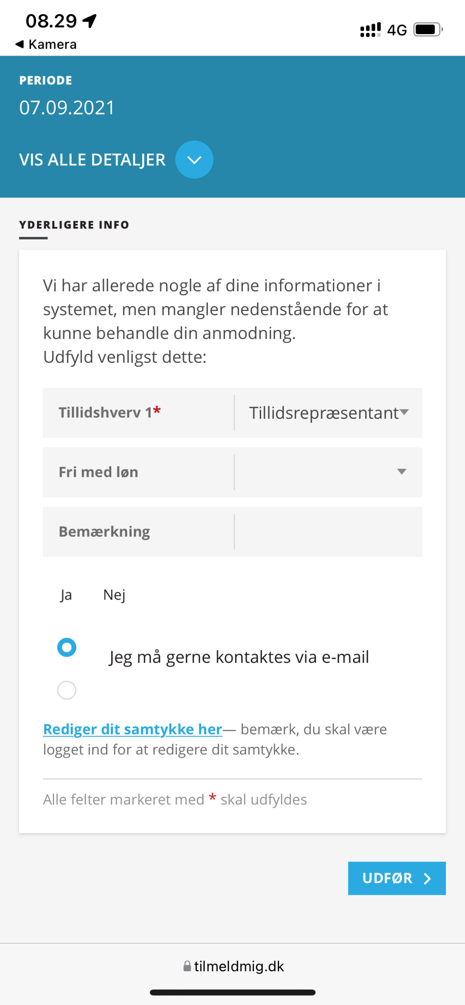
Sådan tjekker du ind til TR-mødet
1. Åben kamera/ QR-appen, skan koden og tryk på popup-vinduet
2. Scroll helt ned i bunden og tryk
”TILMELD MIG”
3. Udfyld CPR-nummer og fornavn
4. Tryk ”UDFØR”
Tryk ”SØG ”

Slide 3
Dagsorden:
Status OK 26 v Kirsten Løth
Velkomstrunde – Nyt fra TR
Ferie regler
Korte meddelelser
Evt.

Slide 4


Status på OK26 Kirsten Løth
Kravpræsentation
Midtvejsforhandling
næste skridt

Slide 5
Dagsorden:
Status OK 26 v Kirsten Løth
Velkomstrunde – Nyt fra TR
Ferie regler
Korte meddelelser
Evt.

Slide 6
Velkomst runde – Nyt fra TR/institutionerne
Alle fortæller kort hvem de er og hvad der fylder i institutionen og som TR

Slide 7
Dagsorden:
Status OK 26 v Kirsten Løth
Velkomstrunde – Nyt fra TR
Ferie regler
Korte meddelelser
Evt.

Slide 8

Ferie

Slide 9

Retten til at holde ferie (ferieaftalen)
Alle kommunale og selvejende lønmodtagere har ret til 6 ugers ferie om året:
5 ugers ferie
1 uges 6. ferieuge
Ferie tæller som gennemsnitsdage
Notes:
Aftalen gælder for alle ansatte i amter og kommuner. 6 ugers ferie udgør 30 feriedage eller 222 ferietimer. Det gælder uanset om man har optjent ret til betalt ferie eller ej - er man lønmodtager har man ret til 6 ugers ferie.
Om man har ret til betalt ferie afhænger af om man har været beskæftiget i hele optjeningsåret.
Lønmodtagere er ikke fx pensionister, efterlønnere, førtidspensionister og studerende
Det betyder, at du ret til til at holde 6 ugers ferie fra din arbejdsplads, uanset om du har ret til løn eller feriegodtgørelse under ferien.

Slide 10
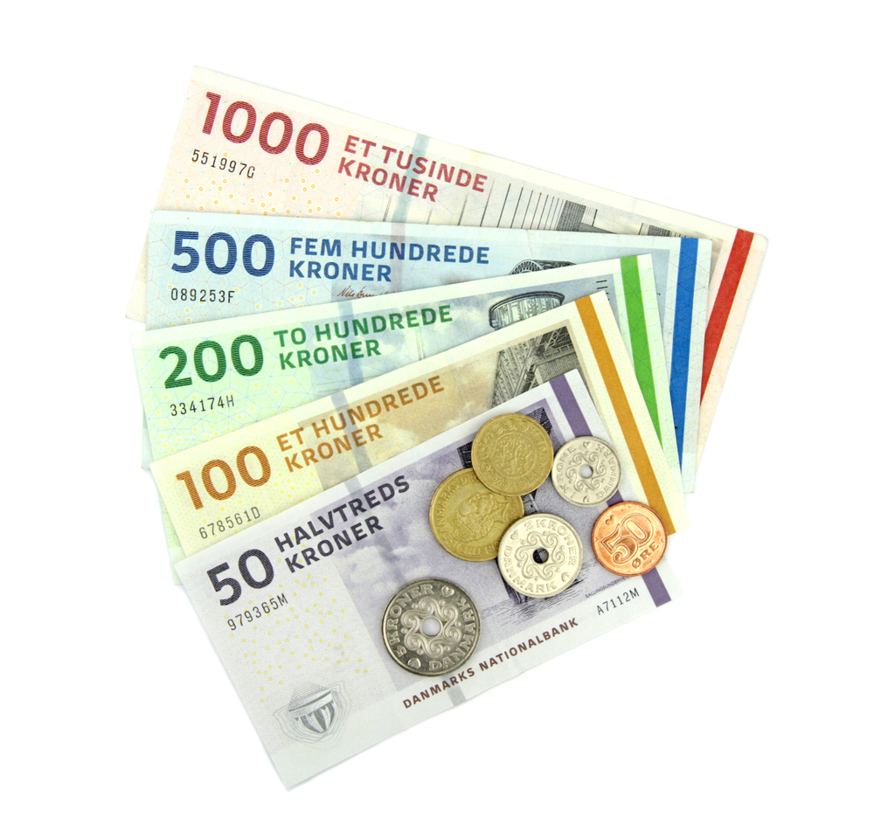
Adgang til ferie med løn
Man optjener 2,08 feriedage om måneden hele året
Man optjener sine feriedage samtidig med man har adgang til at holde dem (samtidighedsferie)
Ved overgang til nyt job udbetales ikke-holdt ferie til feriegiro
- Man kan hæve feriepengene via Borger.dk og afholde ferie uden løn for disse

Slide 11
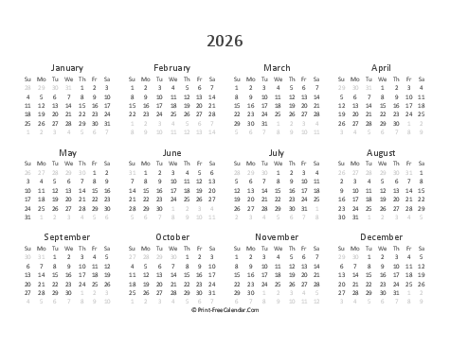
Perioder i ferieåret
Optjeningsåret = Ferieåret: 1. september – 31. august
Ferieafholdelsesperioden = Ferieåret + 4 mdr. = 1. september – 31. december
Hovedferien (3 uger) mellem 1. maj - 30. september
Restferie afholdes udenfor hovedferieperioden
Notes:
Ret til ferieafholdelse uanset om man har optjent ferie med løn eller ej

Slide 12
Hvordan og hvor placeres ferien
Ledelsesretten
Drøftes med den ansatte og der tages hensyn til ønsker
Principper i MED
Hovedferien (3 uger) mellem: 1. maj og 30. september
Restuger mellem 1. oktober - 31. december + 1. januar – 30. april

Slide 13
Aftale om 6. ferieuge
6. ferieuge er ikke overgået til samtidighedsferie
6. ferieuge skal derfor fortsat optjenes og afholdes forskudt
Optjenes i kalenderår: 01.01 – 31.12
Afholdes i periode: 01.05 – 30.04
Kan vælges udbetalt (meddeles senest 01.10 året før)

Slide 14
Arbejdsgivers varsling af ferie
Hovedferie varsles med 3 måneder
Restferie varsles med 1 måned
6. ferieuge planlægges efter medarbejders ønske (dog under hensyn til driften)
Notes:
§ 4 stk. 3 Hovedferien skal meddeles lønmodtageren senest 3 måneder før den holdes.
§§11-12 + §9 i aftale om 6. ferieuge

Slide 15

Når ferieønsker er godkendt af ledelse
Kan ledelsen ikke annullere eller ændre på ferien. Kun force majeure situationer kan ændre på godkendt ferie.
Den ansatte kan ikke selv beslutte, at den skal flyttes eller annulleres.

Slide 16

Feriens start og feriens afslutning
Arbejdstidsbegyndelse den første arbejdsdag
Ferieugens/ferieugernes sidste arbejdsdag
Notes:
En ferieuge er 7 på hinanden følgende kalenderdage indenfor hvilke ferietimerne afholdes.
Husk at den måde man arbejder på skal afspejle den måde man afvikler ferie på. Dvs. hvis man har en ugentlig fridag skal den indgå i ferieugen
For ansatte som arbejder fast 5 dage om ugen, har man ret til at holde én ugentlig friweekend i tilknytning til ferien.
For ansatte, som arbejder efter tjenestetidsplaner med skiftende ugentlig arbejdstid kan antal feriedage i en ferieuge variere (der bør indgå en ferieweekend, men er gør det ikke nødvendigvis - det afhænger af timer til rådighed m.v.)
Man kan ikke holder ferie, mens man har sit ugentlige fridøgn / holder søgnehelligdag eller lign (fx aftalemæssig fastsat fridag som Grundlovsdag).
= holder du ferie i påskeugen, er det kun de 3 arbejdsdage, de rer feriedage.

Slide 17
Sygdom opstået før ferien påbegyndes
Sygdom er feriehindring.
- man kan altså ikke holde ferie, når man er syg.
Ønsker man sin ferie, skal man raskmeldes sig forinden den påbegyndes
Ved langtidssygdom kan der indgås aftale om teknisk raskmelding

Slide 18

Sygdom under ferien
Erstatningsferie fra 6. sygedag i ferieåret
Sygemelding til arbejdsgiver 1. sygedag i ferien.
Sygdom skal kunne dokumenteres ved lægeerklæring
- denne erklæring skal man selv indhente OG betale
Notes:
•Hvis lønmodtageren har optjent fuld ferieret på 25 feriedage får lønmodtageren ret til erstatningsferie efter 5 sygedage under ferien i ferieåret, dvs. fra den 6. sygedag. Ved færre end 25 optjente feriedage er karensperioden tilsvarende kortere. Et forholdsmæssigt færre antal sygedage beregnes ved at gange antallet af optjente feriedage med 1/5.
Dette bevirker, at en lønmodtager, der har optjent 20 dages ferie, har ret til erstatningsferie efter 4 sygedage (20x1/5), mens en lønmodtager, der har optjent 15 dages ferie, har ret til erstatningsferie efter 3 sygedage (15 x 1/5).
•For at få ret til erstatningsferie skal lønmodtageren melde sig syg til arbejdsgiveren den første sygedag under ferien, og lønmodtageren skal som udgangspunkt kunne dokumentere sygdommen ved hjælp af en lægeerklæring.
•Lægeerklæringen skal gælde fra den første sygedag (også de 5 karenssygedage) og lønmodtageren skal selv betale for den lægelige dokumentation.
•Hvis lønmodtageren bliver syg, mens denne er på ferie i udlandet skal lønmodtageren opsøge en læge og få en lægeerklæring.

Slide 19

Overførsel af ferie udover 4 uger efter eget ønske
Aftale med arbejdsgiver – efter initiativ fra den ansatte
Skriftlig aftale indgås inden ferieafholdelsesperiodens udløb 31.12
Overført ferie afholdes først
Notes:
Aftalen skal være skriftlig og indgås inden ferieårets udløb den 30. april
Her er det det samme - Initiativet skal komme fra dig.
Mulighed for overførsel af dage ud over 4 uger
Skriftlig aftale inden ferieåret udløb
Mulighed for overførsel til efter følgende år
Plan for afvikling

Slide 20
Udbetaling/overførsel af ikke-afholdt ferie
Feriehindring er tilstede (sygdom, barsel):
Ferie 1. -4. uger overføres. Kan først komme til udbetaling efter 2 ferieafholdelsesperioder
5. ferieuge udbetales eller aftales overført (automatisk udbetaling senest i marts)
Overførsel af 5. ferieuge aftales skriftligt med arbejdsgiver inden ferieafholdelsesperiodens udløb d. 31.12.

Slide 21

Særlig feriegodtgørelse og feriegodtgørelse
Udbetales over 3 gange:
1. maj – 1,48%
31. maj – 0,75% (dækker 1.sep - 31.maj)
31. august – 0,25% (dækker 01.juni - 31.aug)

Slide 22
Dagsorden:
Status OK 26 v Kirsten Løth
Velkomstrunde – Nyt fra TR
Ferie regler
Korte meddelelser
Evt.

Slide 23
Afdelings MED Møder
Ekstraordinært AfdelingsMED for dagtilbud og tandpleje – 20. Februar 2025
Fastholdelse og føring – Materialer til de lokale MED
SkoleAfdelingsMED 23. januar 2026
Meddelelser fra formandskabet
Ændringer i styrelsesvedtægten
Gennemskrivning af lokal arbejdstidsaftale for lærere.
Fælles titel for mellemledere på skoleområdet.
Forhandling om forhåndsaftaler for faglige ledere.
Opfølgning på indsats med retningslinjer for krænkende handlinger, materialepakke fra sept. 2024
HR temamøde.
Rengøring
Input til indhold til forretningsorden
Ledelsesgrundlag og udvikling af faglig ledelse

Slide 24
Nyt fra Anne og Jannike

Slide 25

EU-domme om overtidsbetaling til deltidsansatte. Fra oktober TR mødet. Ny dom: Offentlige overenskomster stemmer ikke overens med EU-regler om deltidsansatte Deltidsansatte og fuldtidsansatte på det offentlige arbejdsmarked skal have samme honorering for timer, der ligger ud over deres normale arbejdstid. Det er udgangspunktet i den konklusion, der er kommet efter, at de faglige organisationer i Forhandlingsfællesskabet har fået medhold i en faglig voldgiftssag om deltidsansattes merarbejde på det kommunale, regionale og statslige arbejdsmarked, som er blevet afgjort den 4. februar 2026.

Slide 26
Fritvalgstillæg 1.1.26
Som en del af OK24 er alle fritvalgstillæg i udgangspunktet lavet til forhøjet pension per 1.1.26
Alle på 58 eller derover er blevet tilskrevet fra FRB kommune (Seniordage)

Slide 27
Februar “Nyt fra TR I LFS”

Slide 28
LFS Datoer 2026
TR-Møder 2026:
Onsdag den 21. Januar
Onsdag den 18. Februar
Onsdag den 4. Marts
Onsdag den 13. Maj
Torsdag den 11. Juni
Onsdag den 2. September
Onsdag den 7. Oktober
Onsdag den 4. November
Andre vigtige datoer:
8. marts arrangement 8.3.26
TR fest 12.6.26
Generalforsamling LFS Almen 22.9.26
Repræsentantskab 20.11.26 – 21.11.26

Slide 29
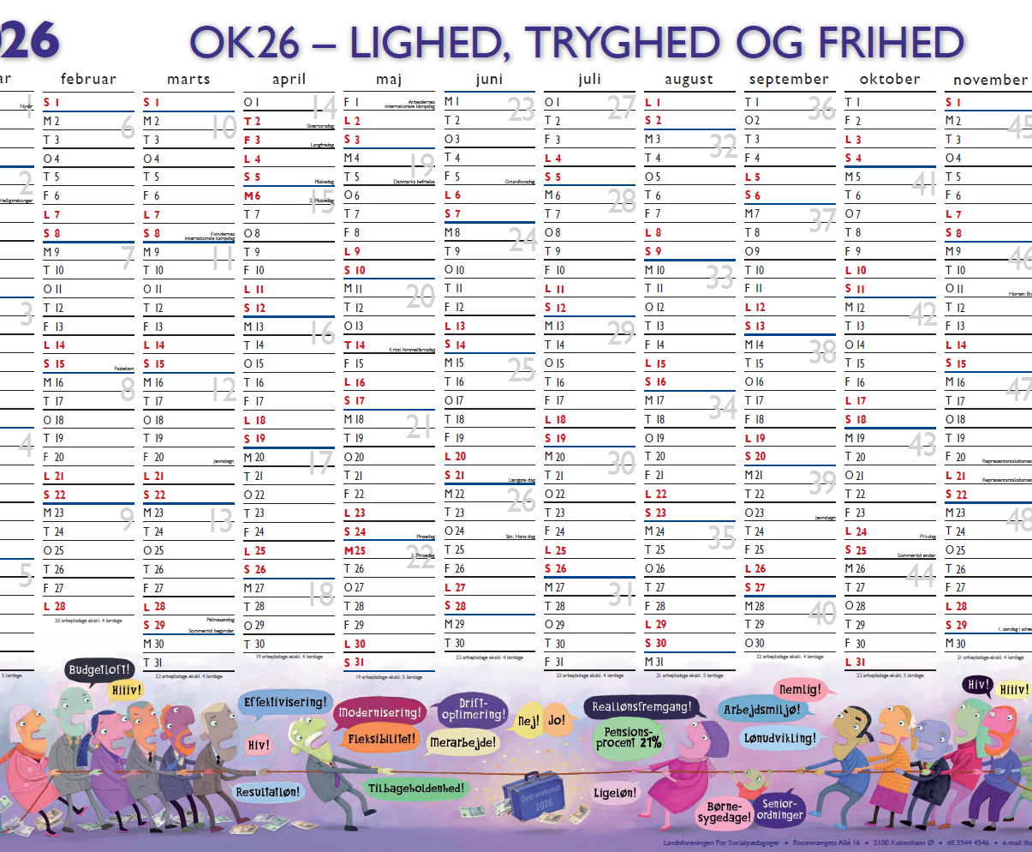


Kalender 2026
er kommet!
Store vægkalendere og små i A4-format ligger klar i trykkeriet i stueetagen i LFS

Slide 30
medlemsmøde: Unge under 30 år og LFS
Den 18.3.26 kl. 17.00
Alle medlemmer under 30 år vil få en invitation

Slide 31
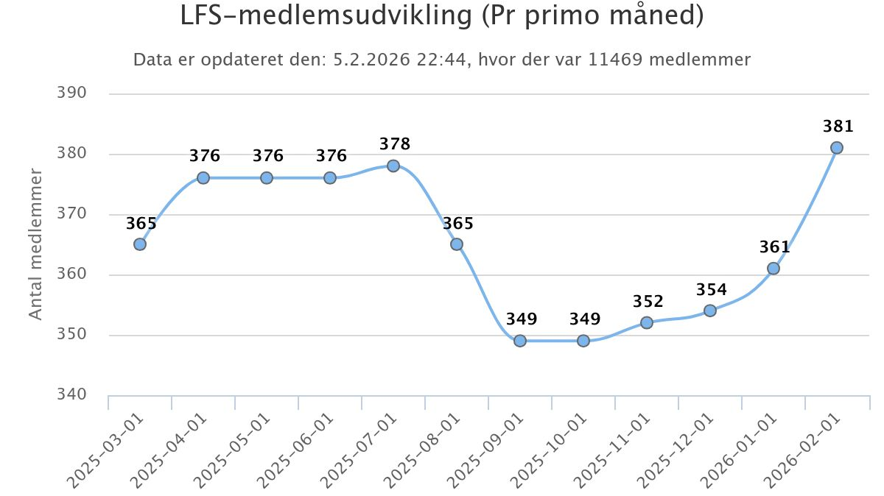

Slide 32
Dagsorden:
Status OK 26 v Kirsten Løth
Velkomstrunde – Nyt fra TR
Ferie regler
Korte meddelelser
Evt.

Slide 33

Tak for i dag
☺

